Slide 1
基礎オペレーションズリサーチ
金融工学
逆瀬川浩孝
（早稲田大学）

Slide 2
金融工学とは
テキスト
270ページ
ヒト、モノ、カネ、情報（経営資源）
金融、資金調達、資産運用
  資本コスト
  分散投資
  工学的アプローチ
リスク管理
  将来の不確実性 ＝ リスク
  リスク分散：ポートフォリオ
  リスク転嫁：デリバティブ

Slide 3
リスク管理
リスク、予期せぬ出来事（平均からのずれ）
  凶作、不漁、
  海難事故、天災
リスクの移転
  保険、事前に被害を想定して補償契約を結ぶ
  なぜ保険を掛けなければいけないか？
リスクの分散、限定化
  株式会社

Slide 4
リスク ＝ ばらつき ＝ コスト
リスクの特定
リスクの定量化
リスクの分散化
リスクの制御
リスクとリターン（もうけ）

Slide 5
ポートフォリオ
分散投資
  リターンの大きい投資は危険（リスク）が大きい
  リスクの少ない投資はリターンが小さい
  二つを組み合わせることで、
    リターンが「ほどほどに」大きく
    リスクが「ほどほどに」小さい
  という投資が可能！！！
リスクの分散
  中国の工場の一部をタイに移転する

Slide 6
リスクとリターン
資産Ａはリスクが小さい（リターンも小さい）
資産Ｂはリターンが大きい（リスクも大きい）
どちらに投資すべきか
パレート最適
リターンの
大きいものは
リスクも大きい
平均
（リターン）
資産Ｂ
資産Ａ
標準偏差（リスク）

Slide 7
平均・分散モデル
テキスト
271ページ
資産価値はリターン（平均）とリスク（標準偏差）の組み合わせで決まる
リターンは大きく、リスクは小さく
ローリスク、
ハイリターン
ハイリスク、
ハイリターン
リターン
＝平均
ローリスク、
ローリターン
パレート最適
リスク
＝標準偏差

Slide 8
期待効用最大化

Slide 9

期待効用最大化の原理
テキスト
272ページ
貨幣の「価値」と、貨幣の「効用」
  1000万円あれば車が4台買える
  車が４台あっても４台分うれしいわけではない
人は、貨幣の額面ではなく、貨幣によってもたらされる効用を基準に考えて行動するものである

Slide 10

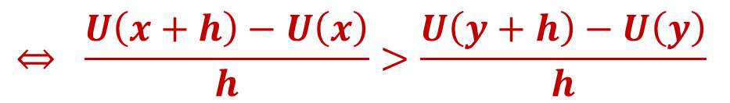
効用関数
お金の満足度を数値で表したもの
単調非減少
増分が減少関数 ➔ 上に凸
$$U\left(x+h\right)−U\left(x\right)>U\left(y+h\right)−U\left(y\right) (x<y)$$
$$⇔ \frac{U\left(x+h\right)−U\left(x\right)}{h}>\frac{U\left(y+h\right)−U\left(y\right)}{h}$$
$$⇒U^{′}\left(x\right)>U′(y)$$

Slide 11
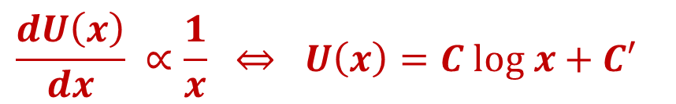
効用関数、数理モデル
テキスト
273ページ
満足度の増分は、所有している財産に反比例する（ベルヌイ）
$$\frac{dU\left(x\right)}{dx} ∝\frac{1}{x} ⇔ U\left(x\right)=C log x+C′$$

Slide 12

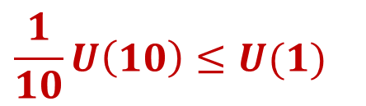

アルバイト報酬を宝くじでもらうとしたら
テキスト
274ページ
確率0.1で10万円当たるくじと、現金１万円の比較
  くじの効用は10万円の効用の10分の１：$\frac{1}{10}U\left(10\right)$
  現金の効用は1万円の効用：$U(1)$
$$\frac{1}{10}U\left(10\right)≥U(1)$$
ならばくじを選び（リスクを取る）
→リスク愛好的
$$\frac{1}{10}U\left(10\right)≤U(1)$$
ならばキャッシュを選ぶ（安全策）
→リスク回避的

Slide 13



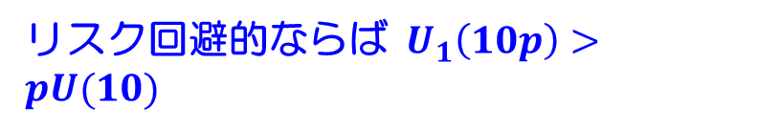
アルバイト報酬を宝くじでもらうとしたら
確率$p$で$10$万円当たるくじと、現金$10p$万円の比較
  くじの効用は$10$ 万円の効用$U(10)$の$p$倍
  現金の効用は$10p$ 万円の効用$U(10p)$
リスク回避的ならば $U_{1}\left(10p\right)>pU(10)$
$$y=pU(10)$$
効用
リスク愛好的ならば$pU\left(10\right)>U_{2}(10p)$
確率

Slide 14
効用関数を描く（確実性等価）
テキスト
275ページ
くじの効用を調べる（くじか、キャッシュか）
  キャッシュ5000円と引き換えて良い当たり確率はいくつ？
くじと等価なキャッシュの効用は、くじの効用と等しい
効用
くじの効用
＝
効用の期待値
キャッシュの効用
金額

Slide 15
リスク回避的、中立的、愛好的
効用関数の増加の仕方によって分類
リスク回避的
効用
リスク中立的
リスク愛好的
金額
あなたは何的？

Slide 16

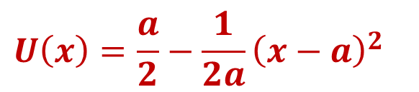

評価指標：期待効用
テキスト
277ページ
平均 $μ$、標準偏差$σ$の資産の効用
  効用関数：
効用関数の期待値
$$U\left(x\right)=\frac{a}{2}−\frac{1}{2a}{\left(x−a\right)}^{2}$$
$$a$$
$$E\left(U\left(X\right)\right) =μ−\frac{1}{2a}\left(σ^{2}+μ^{2}\right)=\frac{1}{2a}\left(a^{2}−{\left(μ−a\right)}^{2}−σ^{2}\right)$$

Slide 17


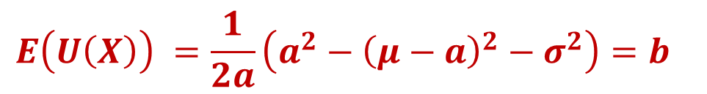

効用の無差別曲線とリスク・リターン
テキスト
278ページ
無差別曲線：期待効用が同じ値
  ：$σ,μ$の関数とみれば円の方程式
$$E\left(U\left(X\right)\right) =\frac{1}{2a}\left(a^{2}−{\left(μ−a\right)}^{2}−σ^{2}\right)=b$$
リターン$μ$
効用が増大
効用の無差別曲線
リスク$σ$

Slide 18
分散投資と効用関数
分散投資 ＝ リスク管理
儲けたい、リスクは負いたくない
ハイリスクハイリターンとローリスクローリターンを適当に組み合わせる
  ほどほどのリターンとほどほどのリスクを持つ商品に投資
ポートフォリオ

Slide 19


２資産のポートフォリオ
テキスト
279ページ
2つの資産の組み合わせ
  資産Aの収益 $X$：平均$μ$ と標準偏差$σ$
  資産Bの収益 $Y$：平均$ν$と標準偏差$τ$
  相関係数は$ρ$
  １単位の資産を、資産Aに $u$、資産Bに$1−u$投資する
$$Z=uX+\left(1−u\right)Y$$
Ｘ：ローリスク
ローリターン
Ｙ：ハイリスク
ハイリターン
Ｚ：適度なリスク 適度なリターン

Slide 20


２資産のポートフォリオの最適構成
2つの資産の組み合わせと平均分散モデル
  資産Aの収益 $X$：平均$μ$ と標準偏差$σ$ （5 と 2）
  資産Bの収益 $Y$：平均$ν$と標準偏差$τ$ （20 と 5）
  相関係数はρ （-0.5）
  １単位の資産を、資産Aに$u$、資産Bに$1−u$投資する
$$uX+\left(1−u\right)Y$$
平均
（リターン）
資産Ｂ
ポートフォリオ(0.5 : 0.5)
資産Ａ
効用が大きい
標準偏差（リスク）

Slide 21
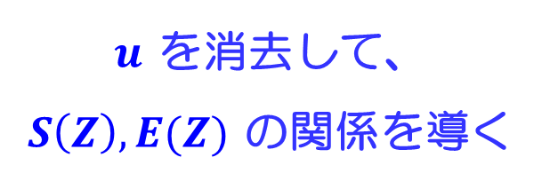
２資産ポートフォリオの収益構造
ポートフォリオの期待値
ポートフォリオの分散
$$E\left(Z\right)=uE\left(X\right)+\left(1−u\right)E\left(Y\right)=uμ+\left(1−u\right)ν$$
$$V\left(Z\right)=u^{2}σ^{2}+{\left(1−u\right)}^{2}τ^{2}+2u\left(1−u\right)ρστ$$
$u$ を消去して、 $S\left(Z\right),E(Z)$ の関係を導く
相関係数が負ならば、リスクが減少
リスク、リターン

Slide 22
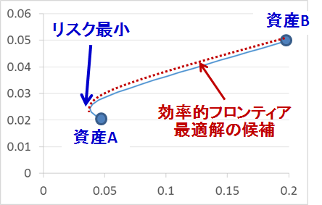
ポートフォリオの効率的フロンティア
パレート最適点の集合
賢い意思決定の範囲

Slide 23
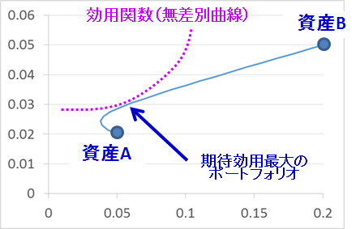
期待効用最大のポートフォリオ
テキスト
281ページ
効率的フロンティア上で、最も賢い意思決定
効用の無差別曲線は下に凸

Slide 24
資産の相関と効率的フロンティア
テキスト
280ページ
逆相関が強いほど効用はあがる
完全な負の相関
資産Ｂ
資産Ａ
無リスク
ポートフォリオ
完全な正の相関

Slide 25
デリバティブ（派生証券）

Slide 26
デリバティブ（派生証券）
テキスト
282ページ
「株券（原証券）を売る権利」を売買する
例 ストックオプション
  自社株を規定価格で手に入れる権利
  値上がりすれば、権利行使して
  （購入後すぐ売却して、差額を）儲けられる
  値下がりすれば、なかったと同じ（損するわけではない）
株価が下がったときのリスクヘッジの手段

Slide 27
コールオプション
コールオプション
  「満期日」に「権利行使価格」で株を買う権利
ペイオフ（満期日の受取額）
  権利行使価格を上回った場合のみ
ペイオフ
満期日の株価
手数料
権利行使価格

Slide 28
コールオプションの収支
 | 買い手 | 売り手
値上がり | ペイオフを受け取る | ペイオフの支払い
値下がり | 権利放棄 | 何もなし
購入時 | 権利金支払い | 権利金受け取り

Slide 29
コールオプションの価格、数値例
テキスト
284ページ
売り手が損しないための方策：
  株の値上がりは株を売って支払う
状況設定
  株の現在価格は 5万円
  株は満期日に２通りの値になる 8万円か3万円
  権利行使価格は 6万円
アクション
  株を 0.4 単位買う

Slide 30
コールオプションの収支
売り手の収支決算（手数料を除く）
  収入（値上がりの場合） 0.4 x 8 – (8-6) = 1.2
  （値下がりの場合） 0.4 x 3 – 0 = 1.2
  支出（株の購入代金） 0.4 x 5 = 2
  手数料= 0.8 ならば損得なし
買い手の収支決算
  収入（値上がりの場合） 8 – 6 = 2
  支出 手数料
常に0.8の損

Slide 31
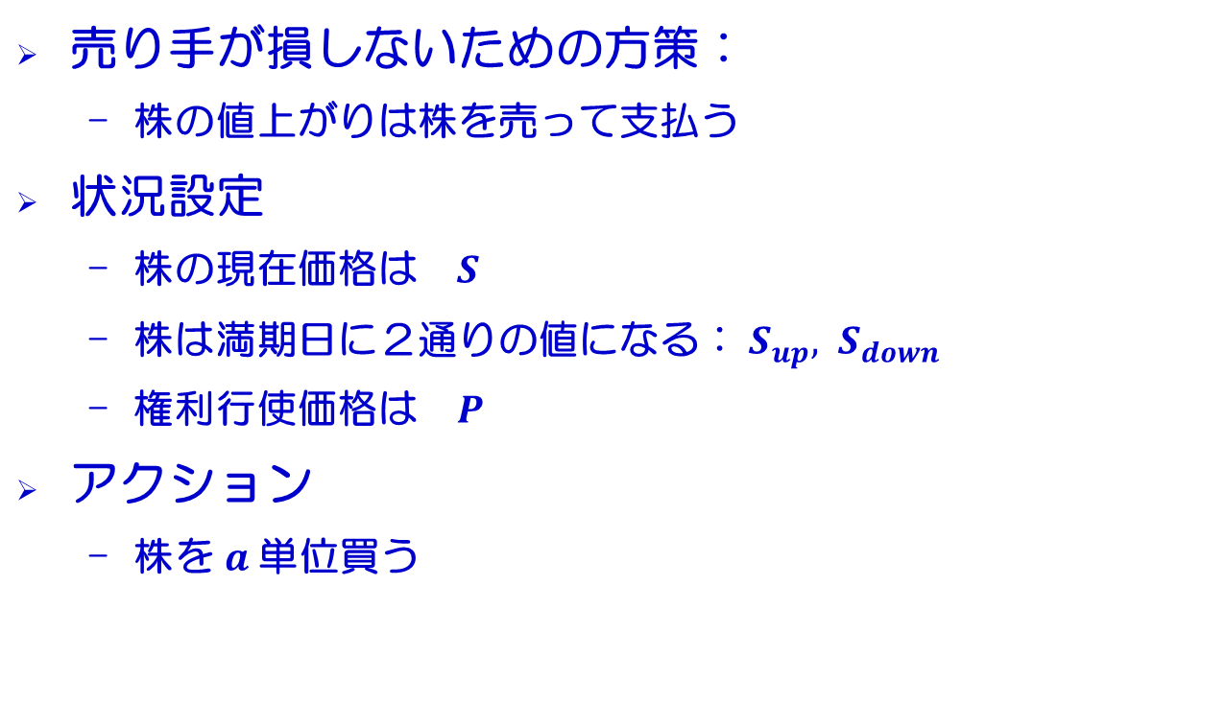
コールオプションの価格
売り手が損しないための方策：
  株の値上がりは株を売って支払う
状況設定
  株の現在価格は $S$
  株は満期日に２通りの値になる：$S_{up}, S_{down}$
  権利行使価格は $P$
アクション
  株を$a$単位買う

Slide 32
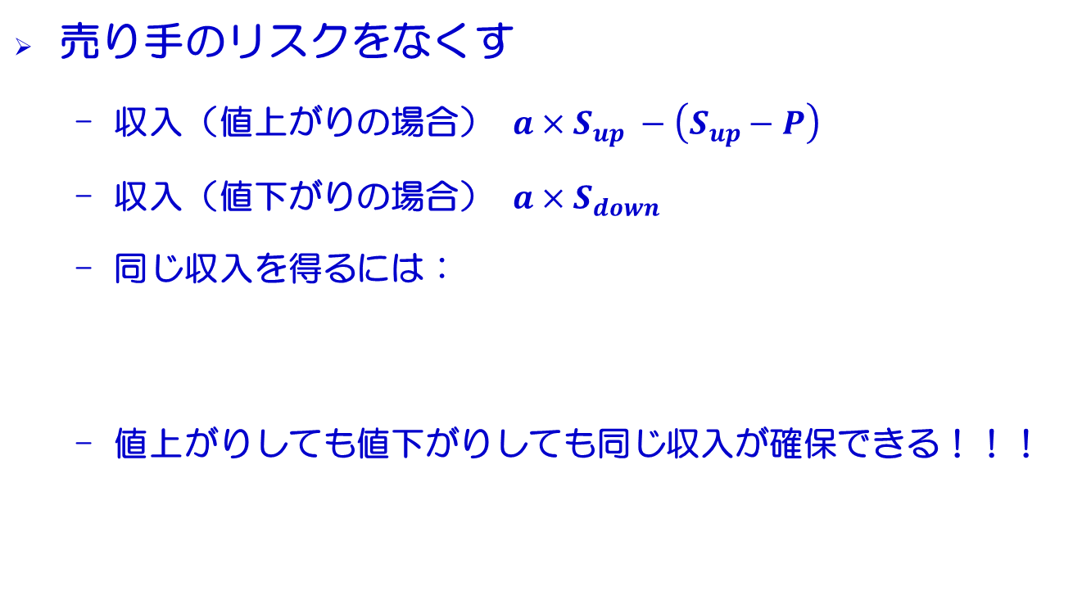
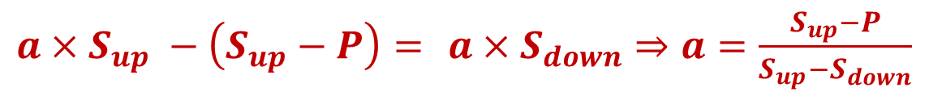
コールオプションの価格
テキスト
285ページ
売り手のリスクをなくす
  収入（値上がりの場合） $a×S_{up} −\left(S_{up}−P\right)$
  収入（値下がりの場合） $a×S_{down}$
  同じ収入を得るには：
  値上がりしても値下がりしても同じ収入が確保できる！！！
$a×S_{up} −\left(S_{up}−P\right)=$ $a×S_{down}⇒a=\frac{S_{up}−P}{S_{up}−S_{down}}$

Slide 33

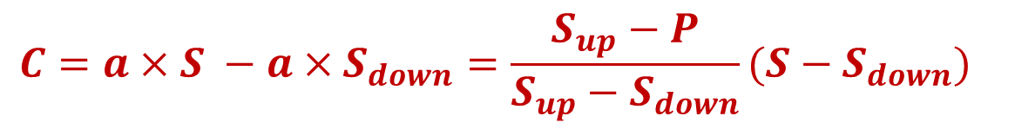
コールオプションの価格
売り手の収支決算（続き）
  支出（株の購入代金） $a×S$
  収入（決済後） $a×S_{down}$
  足りない分を「手数料」とする：
$$C=a×S −a×S_{down}=\frac{S_{up}−P}{S_{up}−S_{down}}(S−S_{down})$$
これがコールオプションの価値

Slide 34
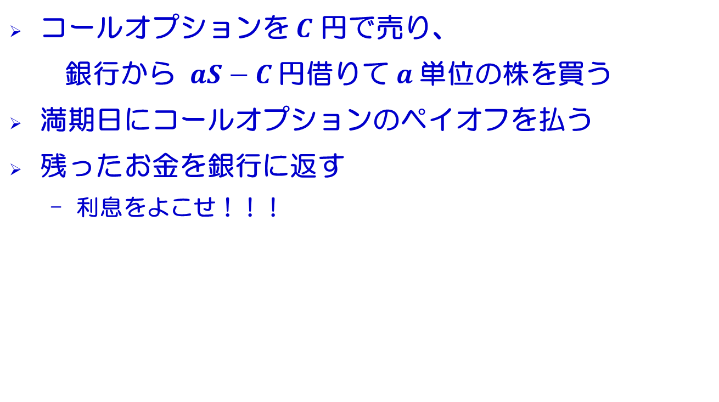
コールオプションの売り手
コールオプションを$C$ 円で売り、
銀行から $aS−C$円借りて$a$単位の株を買う
満期日にコールオプションのペイオフを払う
残ったお金を銀行に返す
  利息をよこせ！！！

Slide 35
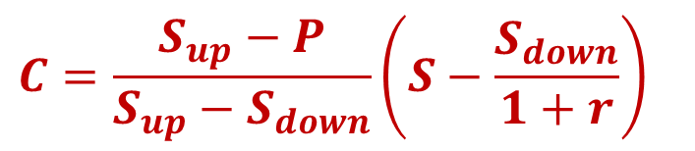

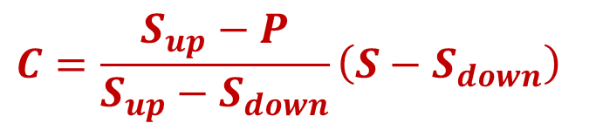
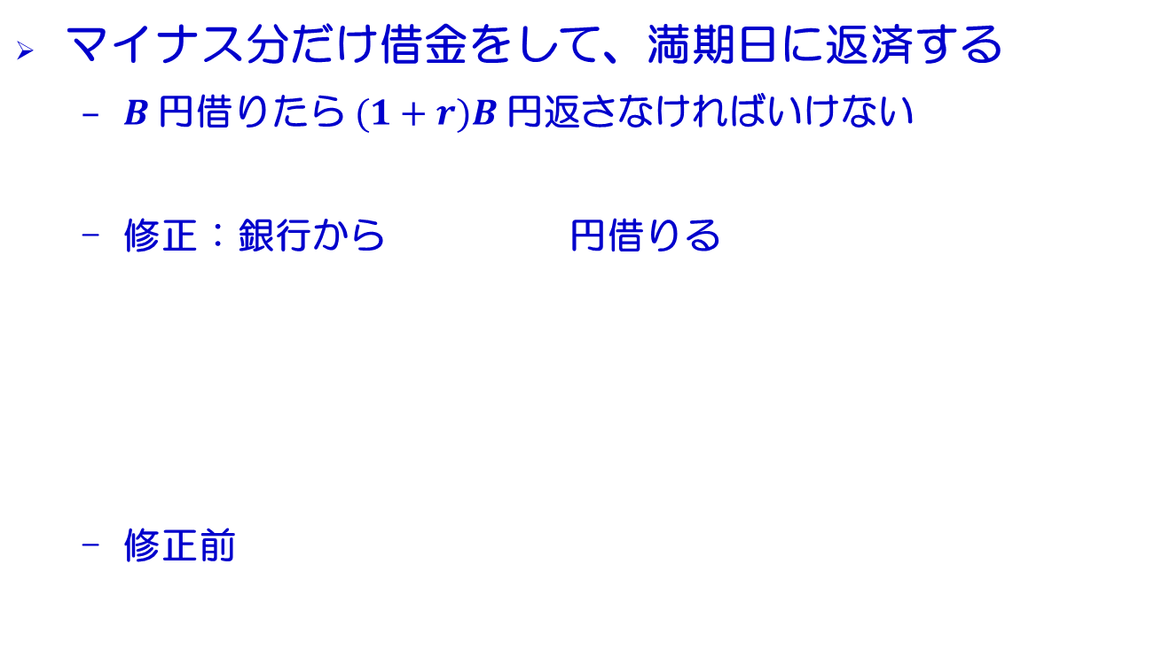
現在価値法
マイナス分だけ借金をして、満期日に返済する
  $B$円借りたら$(1+r)B$円返さなければいけない
  修正：銀行から 円借りる
  修正前
$$\frac{aS−C}{1+r}$$
$$C=\frac{S_{up}−P}{S_{up}−S_{down}}\left(S−\frac{S_{down}}{1+r}\right)$$
$$C=\frac{S_{up}−P}{S_{up}−S_{down}}\left(S−S_{down}\right)$$

Slide 36
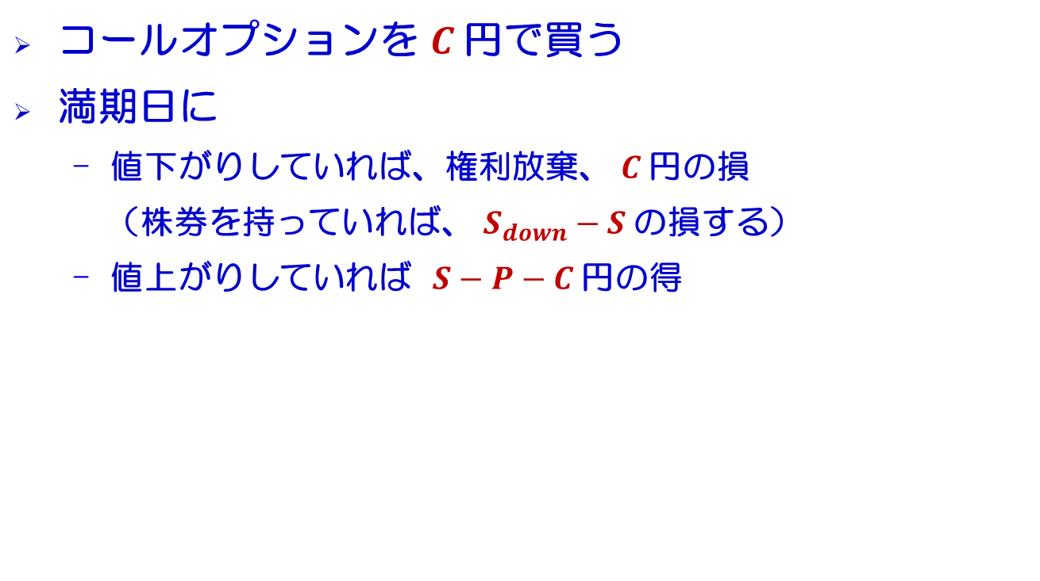
コールオプションの買い手
コールオプションを $C$円で買う
満期日に
  値下がりしていれば、権利放棄、 $C$円の損
  （株券を持っていれば、 $S_{down}−S$の損する）
  値上がりしていれば $S−P−C$円の得

Slide 37
天候デリバティブ

Slide 38
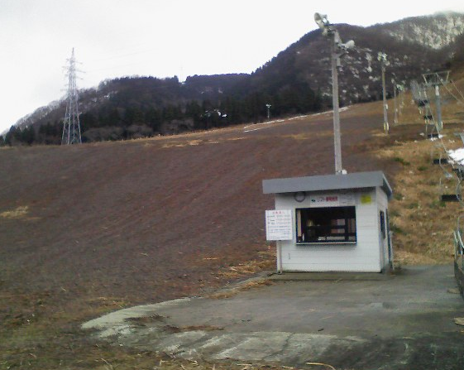
天候デリバティブとは
テキスト
290ページ
天候リスク
  暖冬だと、スキー用具が売れない、スキー場は売上が減少する、ガスの使用量が減少する、
  厳冬だと、テーマパークは入場者が減少する、
  冷夏だと、クーラーが売れない、海の家は倒産する、アイスクリームが売れない、
  酷暑だと、遊園地の入場者が減る、
  台風がくると、海運業は困る、
  大風が吹くと、
収益が気象条件に依存する企業

Slide 39
天候デリバティブの例
東京電力、暑さに強い
東京ガス、冷夏に強い
東京大手町の8,9月二ヶ月間の平均気温が25.5度を下回った場合は、
東京ガスは0.1度につき5000万円を東京電力に支払い、
逆に平均気温が26.5度を上回ったら
東京電力は0.1度につき5000万円を東京ガスに支払う。ただし、支払いの上限は7億円とする

Slide 40
天候デリバティブの例（続き）
対象 | 条件 | 単価 | 上限 | 料金
衣料スーパー | 積雪5cm以上 | 100 | 1000 | 514
レジャー施設 | 平均気温26.5以下 | 500 | 1500 | 2200
ゴルフ場 | 積雪3cm以上 | 250 | 1750 | ？
博覧会 | 風速13m以上 | １億 | ４億 | ？
レストラン | 最高気温22度以下、降水量10ミリ以上 | 200 | 2000 | ？

Slide 41
天候デリバティブ
テキスト
293ページ
８月９月の二ヶ月の
  日中平均気温が 25℃ を下まわったら、
  0.1℃ につき 500万円 を払う、
  ただし上限は5000万円まで、
ストライク値：支払いの発生する気温
オプション料：契約金（保険料）
気温 x 収益
ストライク値

Slide 42
お金の流れ
オプションの収支決算
収入
営業収入
オプションの受け取り
オプション料支払い
平均気温
打ち切り条件
ストライク値

Slide 43
ペイオフ関数
収支決算
契約をしなかった
場合の収益
収入
オプションの受け取り
契約をした場合の収益
オプション料支払い
気温

Slide 44
プライシング、価格付け
オプション料（契約金）はいくらが適正か？
契約をしなかった
場合の収益
収入
オプションの受け取り
契約をした場合の収益
オプション料支払い
気温

Slide 45
平均気温の推定：バーニングコスト法
テキスト
294ページ
過去のデータが将来も実現すると見なして、支払額を見積もる方法
例
  日中平均気温が 25℃ を下まわったら、
  0.1℃ につき 500万円 を払う、上限は5000万円
  過去20年、下回ったのは、23.6, 24.4, 24.7, 24.9 の4回
年平均支払額 ＝
＝ プレミアム

Slide 46
平均気温の推定：確率分布法
テキスト
295ページ
平均気温は確率分布すると仮定する
過去の平均気温データから、将来の確率分布を推定する
期待値を計算して、オプション価値を評価する

Slide 47
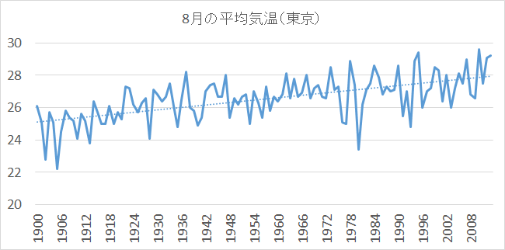
平均気温の予測のむつかしさ
経験分布、度数分布
時系列グラフ、長期変動傾向
温暖化
８月平均気温の平年差時間変動

Slide 48
リスクバッファ
とはいえ、完全に公平なリスク計算は困難
引き受け側のリスクが大きい
  他のリスクと抱き合わせてヘッジするが
安全係数の発想で、高めに設定するのが現実的

Slide 49
参考図書
今野浩「金融工学の挑戦」中公新書(2000)
バーンスタイン「リスク(Against the Gods)」日経経済新聞社(2001)
ルーエンバーガー「金融工学入門」ダイアモンド社(2002)
野口悠紀雄ほか「金融工学」ダイヤモンド社(2002)

